Slide 1
ĐÁP CA
SAU CHÚA NHẬT XXV
THƯỜNG NIÊN

Slide 3



Slide 4
Lạy Cha trên trời/ Xin cho ơn đức tin mà Cha ban tặng chúng con/ trong Chúa Giêsu Kitô Con Cha/ và Anh của chúng con/ cùng ngọn lửa đức ái được thắp lên trong tâm hồn chúng con bởi Chúa Thánh Thần/

Slide 5
khơi dậy trong chúng con niềm hy vọng hồng phúc/ hướng về Nước Cha trị đến/ Xin ân sủng Cha biến đổi chúng con/ thành những người miệt mài vun trồng hạt giống Tin Mừng/

Slide 6
Ước gì những hạt giống ấy/ biến đổi từ bên trong nhân loại và toàn thể vũ trụ này/ trong khi vững lòng mong đợi trời mới đất mới/ lúc mà quyền lực Sự Dữ sẽ bị đánh bại/ và vinh quang Cha sẽ chiếu sáng muôn đời/

Slide 7
Xin cho ân sủng của Năm Thánh này/ khơi dậy trong chúng con/ là Những Người Lữ Hành Hy Vọng/ niềm khao khát kho tàng ở trên trời/ đồng thời cũng làm lan tỏa trên khắp thế giới/

Slide 8
niềm vui và sự bình an của Đấng Cứu Chuộc chúng con/ Xin tôn vinh và ngợi khen Cha là Thiên Chúa chúng con/ Cha đáng chúc tụng mãi muôn đời. Amen.

Slide 10
THỨ HAI
SAU CHÚA NHẬT XXV
THƯỜNG NIÊN

Slide 11


Slide 12
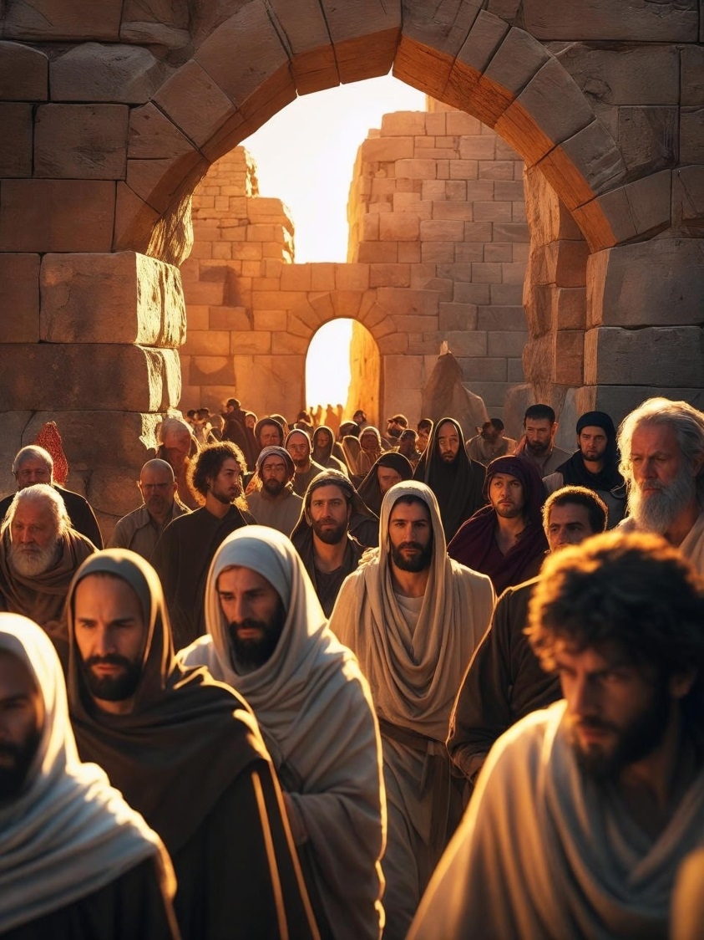
Bài đọc 1
Ai thuộc dân Đức Chúa, hãy lên Giê-ru-sa-lem và xây Nhà Đức Chúa.
Khởi đầu sách Ét-ra.

Slide 13
Đáp ca:
Việc Chúa làm cho ta ôi thật vĩ đại.

Slide 14
Alleluia-Alleluia:
Ánh sáng của anh em phải chiếu giãi trước mặt thiên hạ, để họ thấy những công việc tốt đẹp anh em làm, mà tôn vinh Cha của anh em.
Alleluia.

Slide 17

THỨ BA
SAU CHÚA NHẬT XXV
THƯỜNG NIÊN

Slide 18
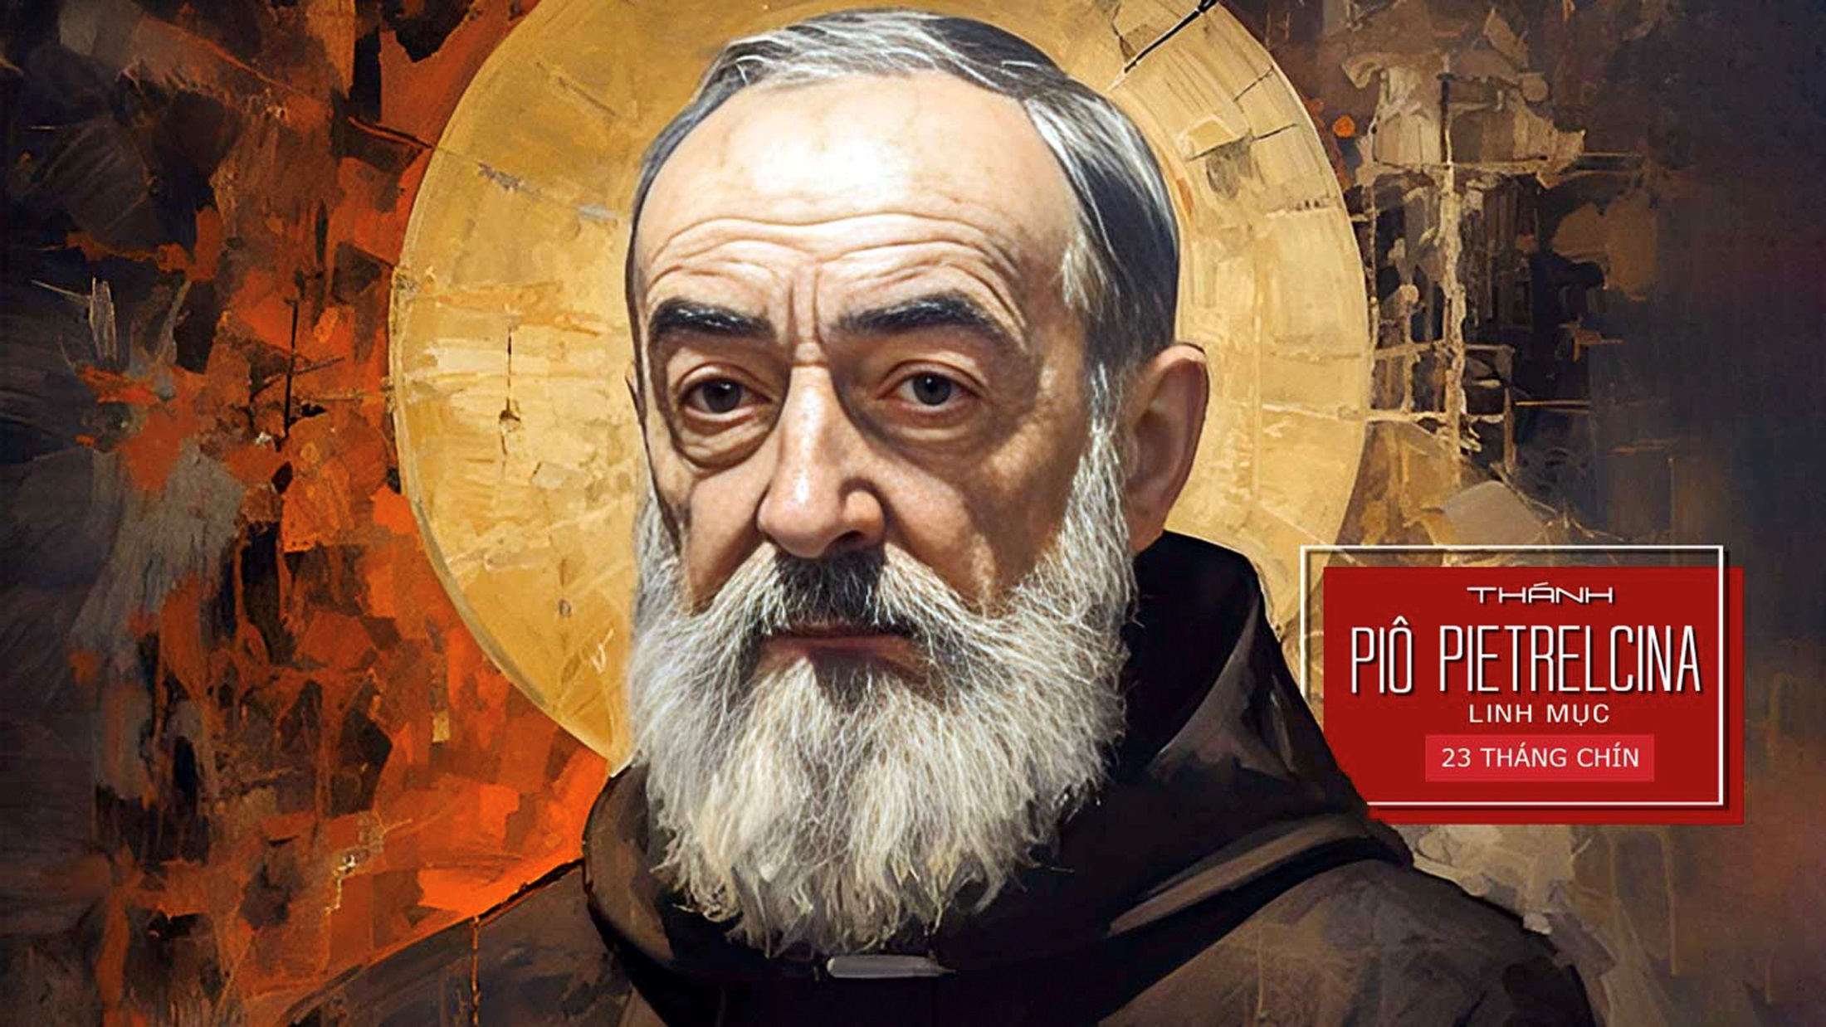

Slide 19
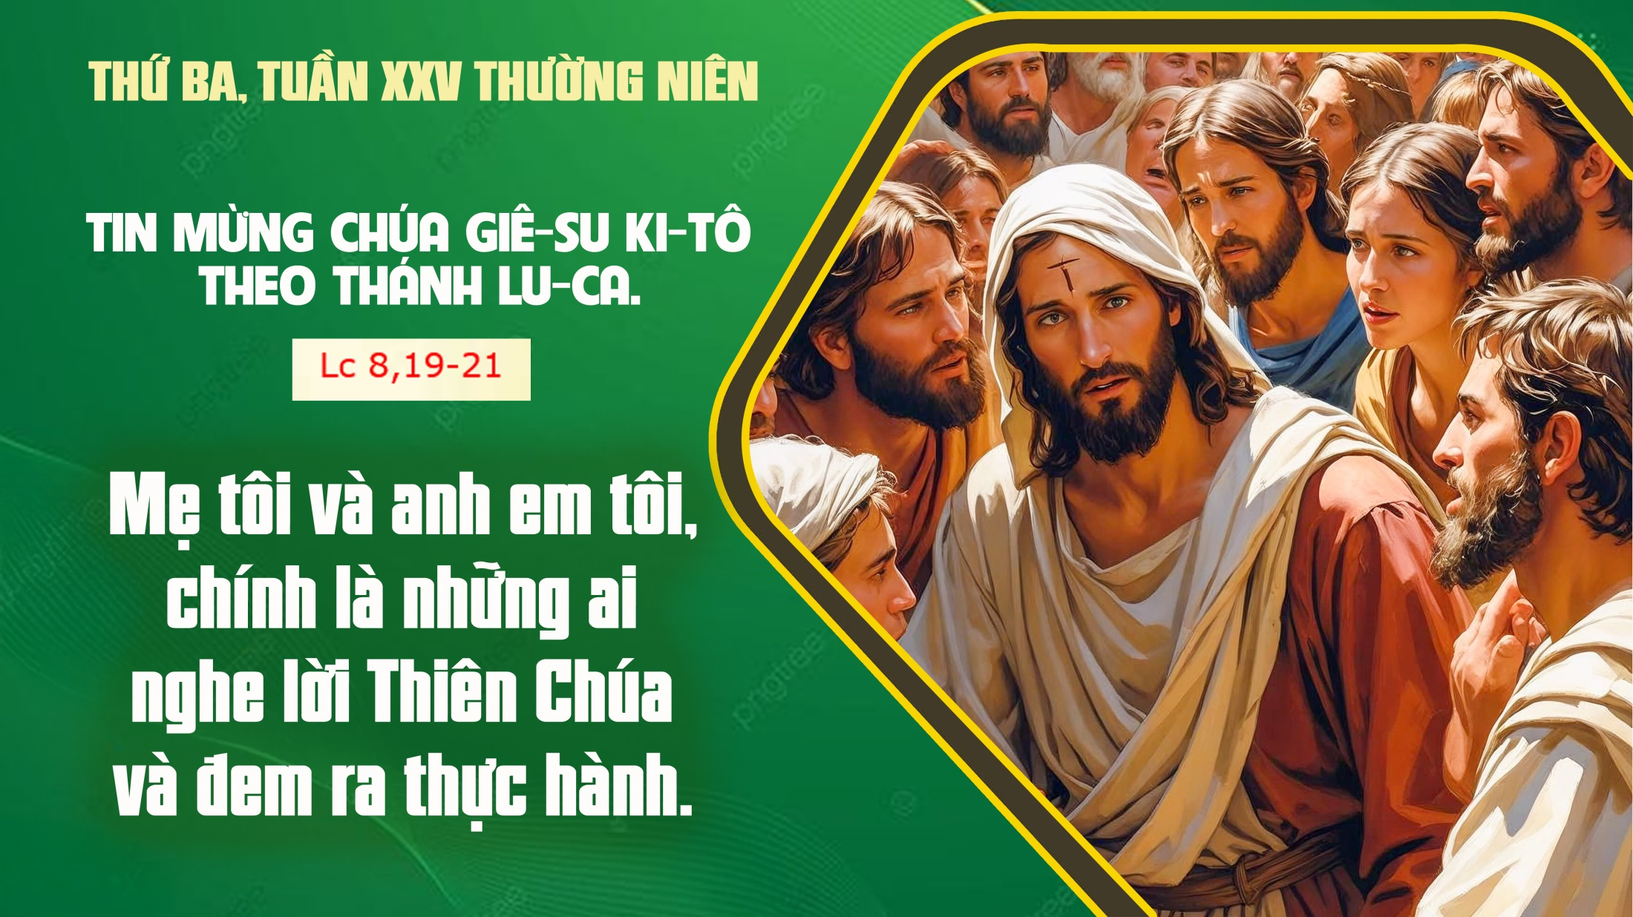

Slide 20
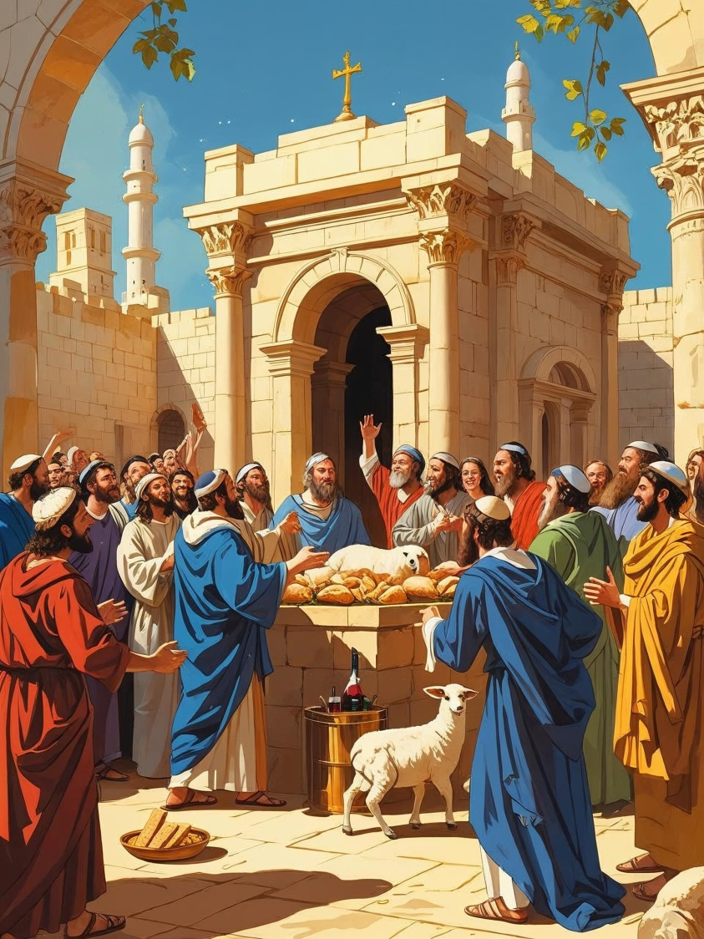
Bài đọc 1
Họ hoàn thành công việc xây cất Nhà Thiên Chúa, và cử hành lễ Vượt Qua.
Bài trích sách Ét-ra.

Slide 21

Đáp ca:
Ta vui mừng trẩy lên đền thánh Chúa.

Slide 22
Alleluia-Alleluia:
Phúc thay kẻ lắng nghe và tuân giữ lời Thiên Chúa.
Alleluia.

Slide 25
THỨ TƯ
SAU CHÚA NHẬT XXV
THƯỜNG NIÊN

Slide 26
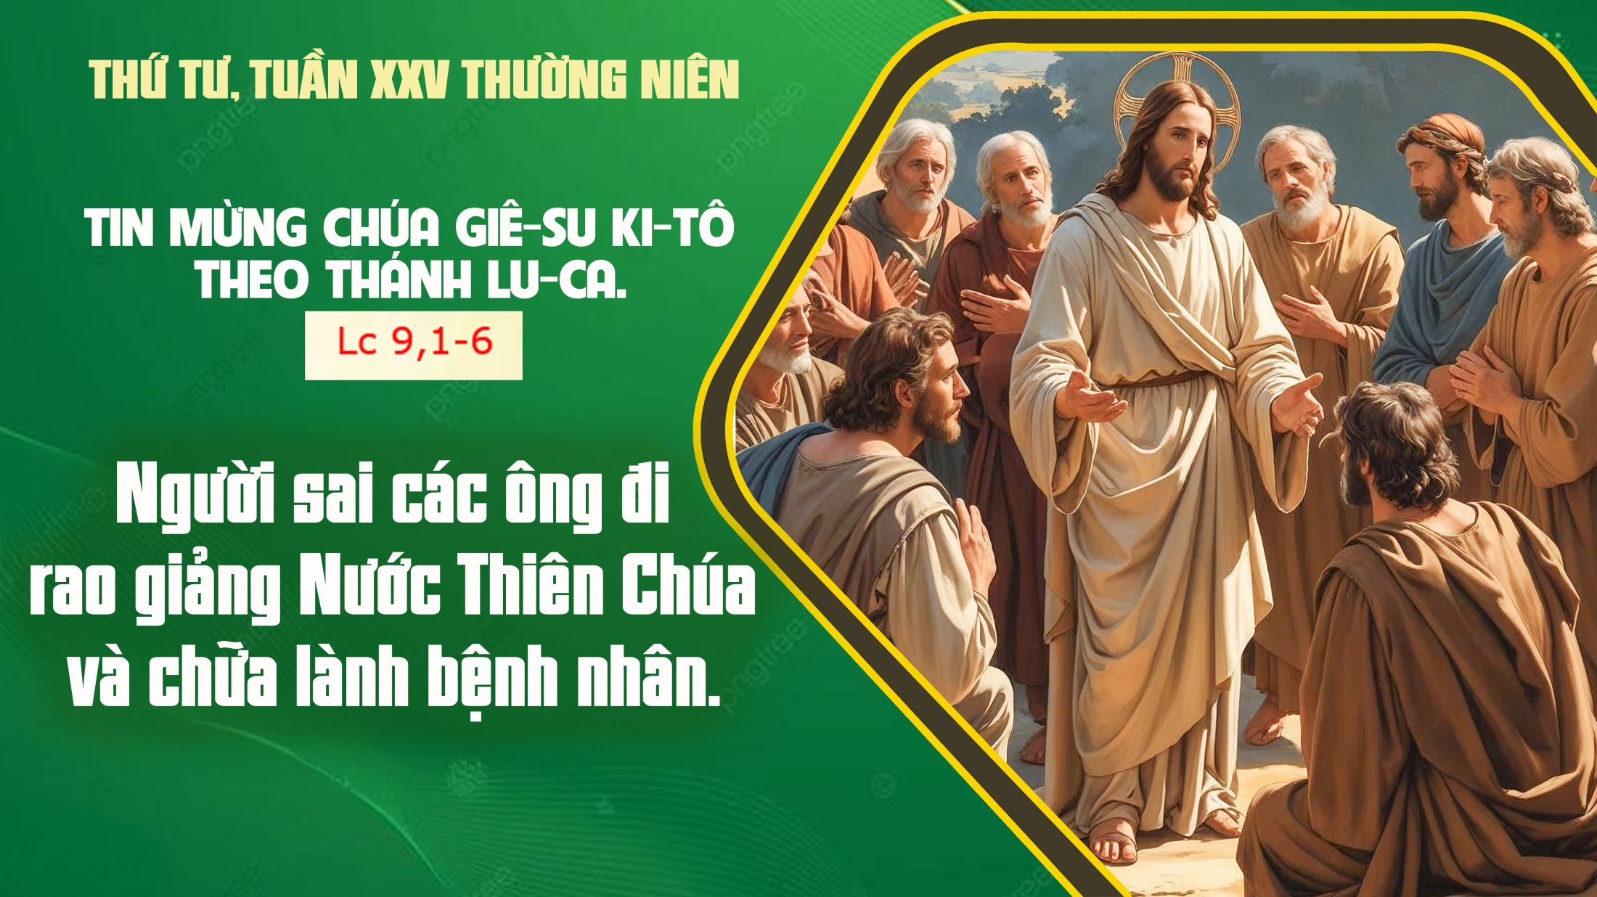

Slide 27
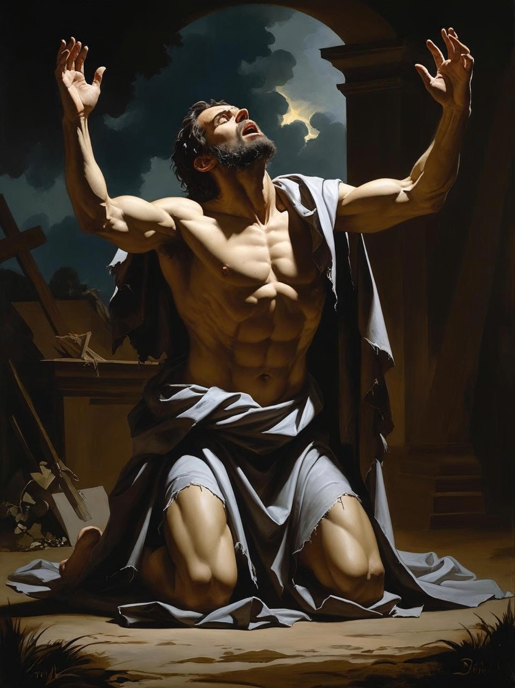
Bài đọc 1
Thiên Chúa chúng con đã không bỏ rơi chúng con trong cảnh nô lệ.
Bài trích sách Ét-ra.
Tôi là Ét-ra. Vào giờ dâng lễ phẩm ban chiều, tôi mới trỗi dậy sau khi thoát khỏi cơn sầu khổ ; tôi xé rách áo dài trong, áo choàng ngoài, rồi quỳ gối, giơ tay lên Đức Chúa, Thiên Chúa của tôi, và thưa với Người :

Slide 28

Đáp ca:
Chúc tụng Chúa, Đấng muôn đời hằng sống

Slide 29
Alleluia-Alleluia:
Lạy Chúa nói: Triều đại Thiên Chúa đã đến gần. Anh em hãy sám hối và tin vào Tin Mừng.
Alleluia.

Slide 32
THỨ NĂM
SAU CHÚA NHẬT XXV
THƯỜNG NIÊN

Slide 33
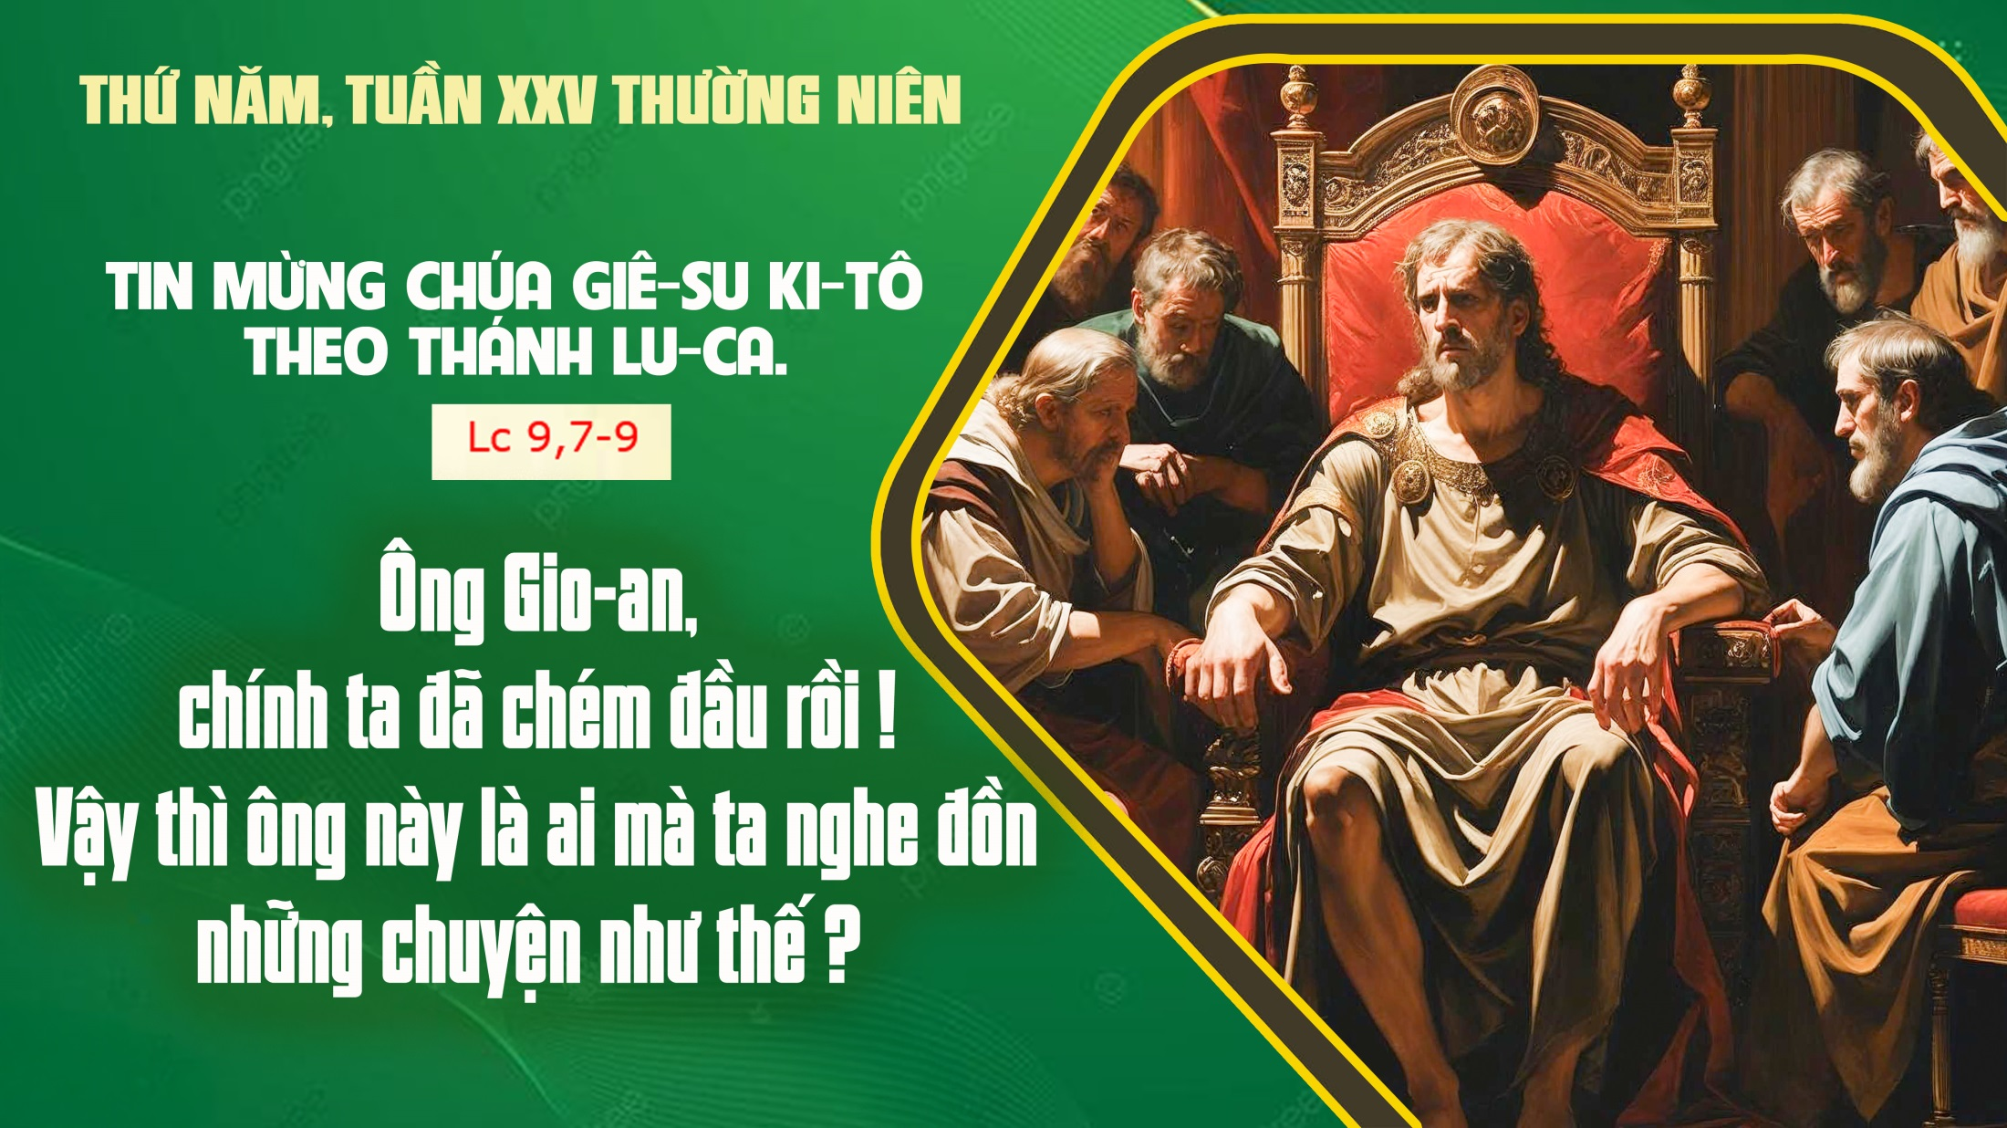

Slide 34
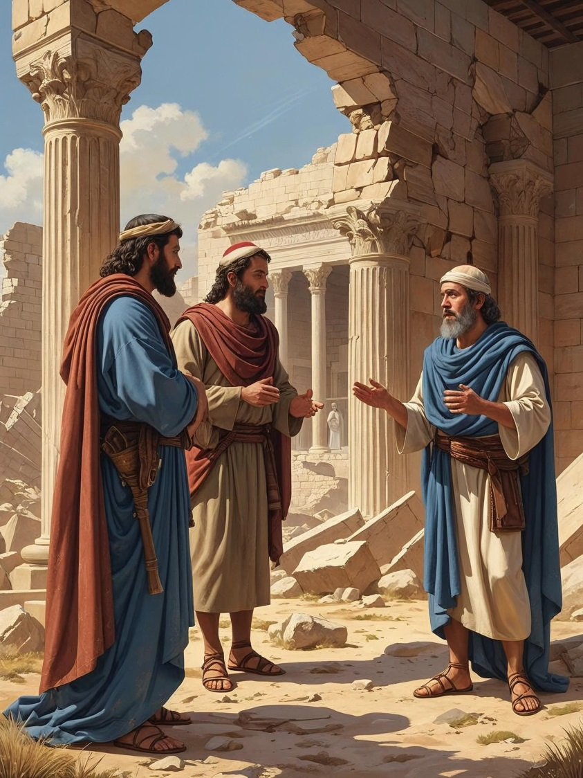
Bài đọc 1
Hãy tái thiết Đền Thờ. Ta sẽ lấy làm vui mà ở đó.
Khởi đầu sách ngôn sứ Khác-gai.

Slide 35
Đáp ca:
Chúa mến chuộng dân người.

Slide 36
Alleluia-Alleluia:
Chúa nói : Chính Thầy là con đường, là sự thật và là sự sống. Không ai có thể đến với Chúa Cha mà không qua Thầy.
Alleluia.

Slide 39
THỨ SÁU
SAU CHÚA NHẬT XXV
THƯỜNG NIÊN

Slide 40
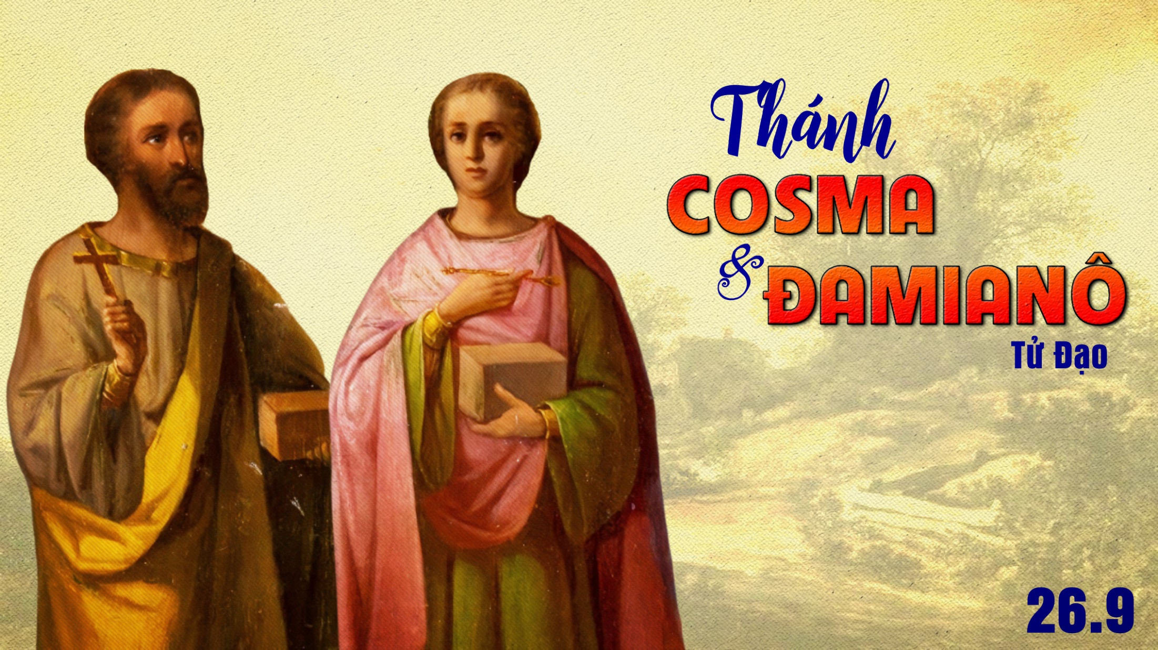

Slide 41
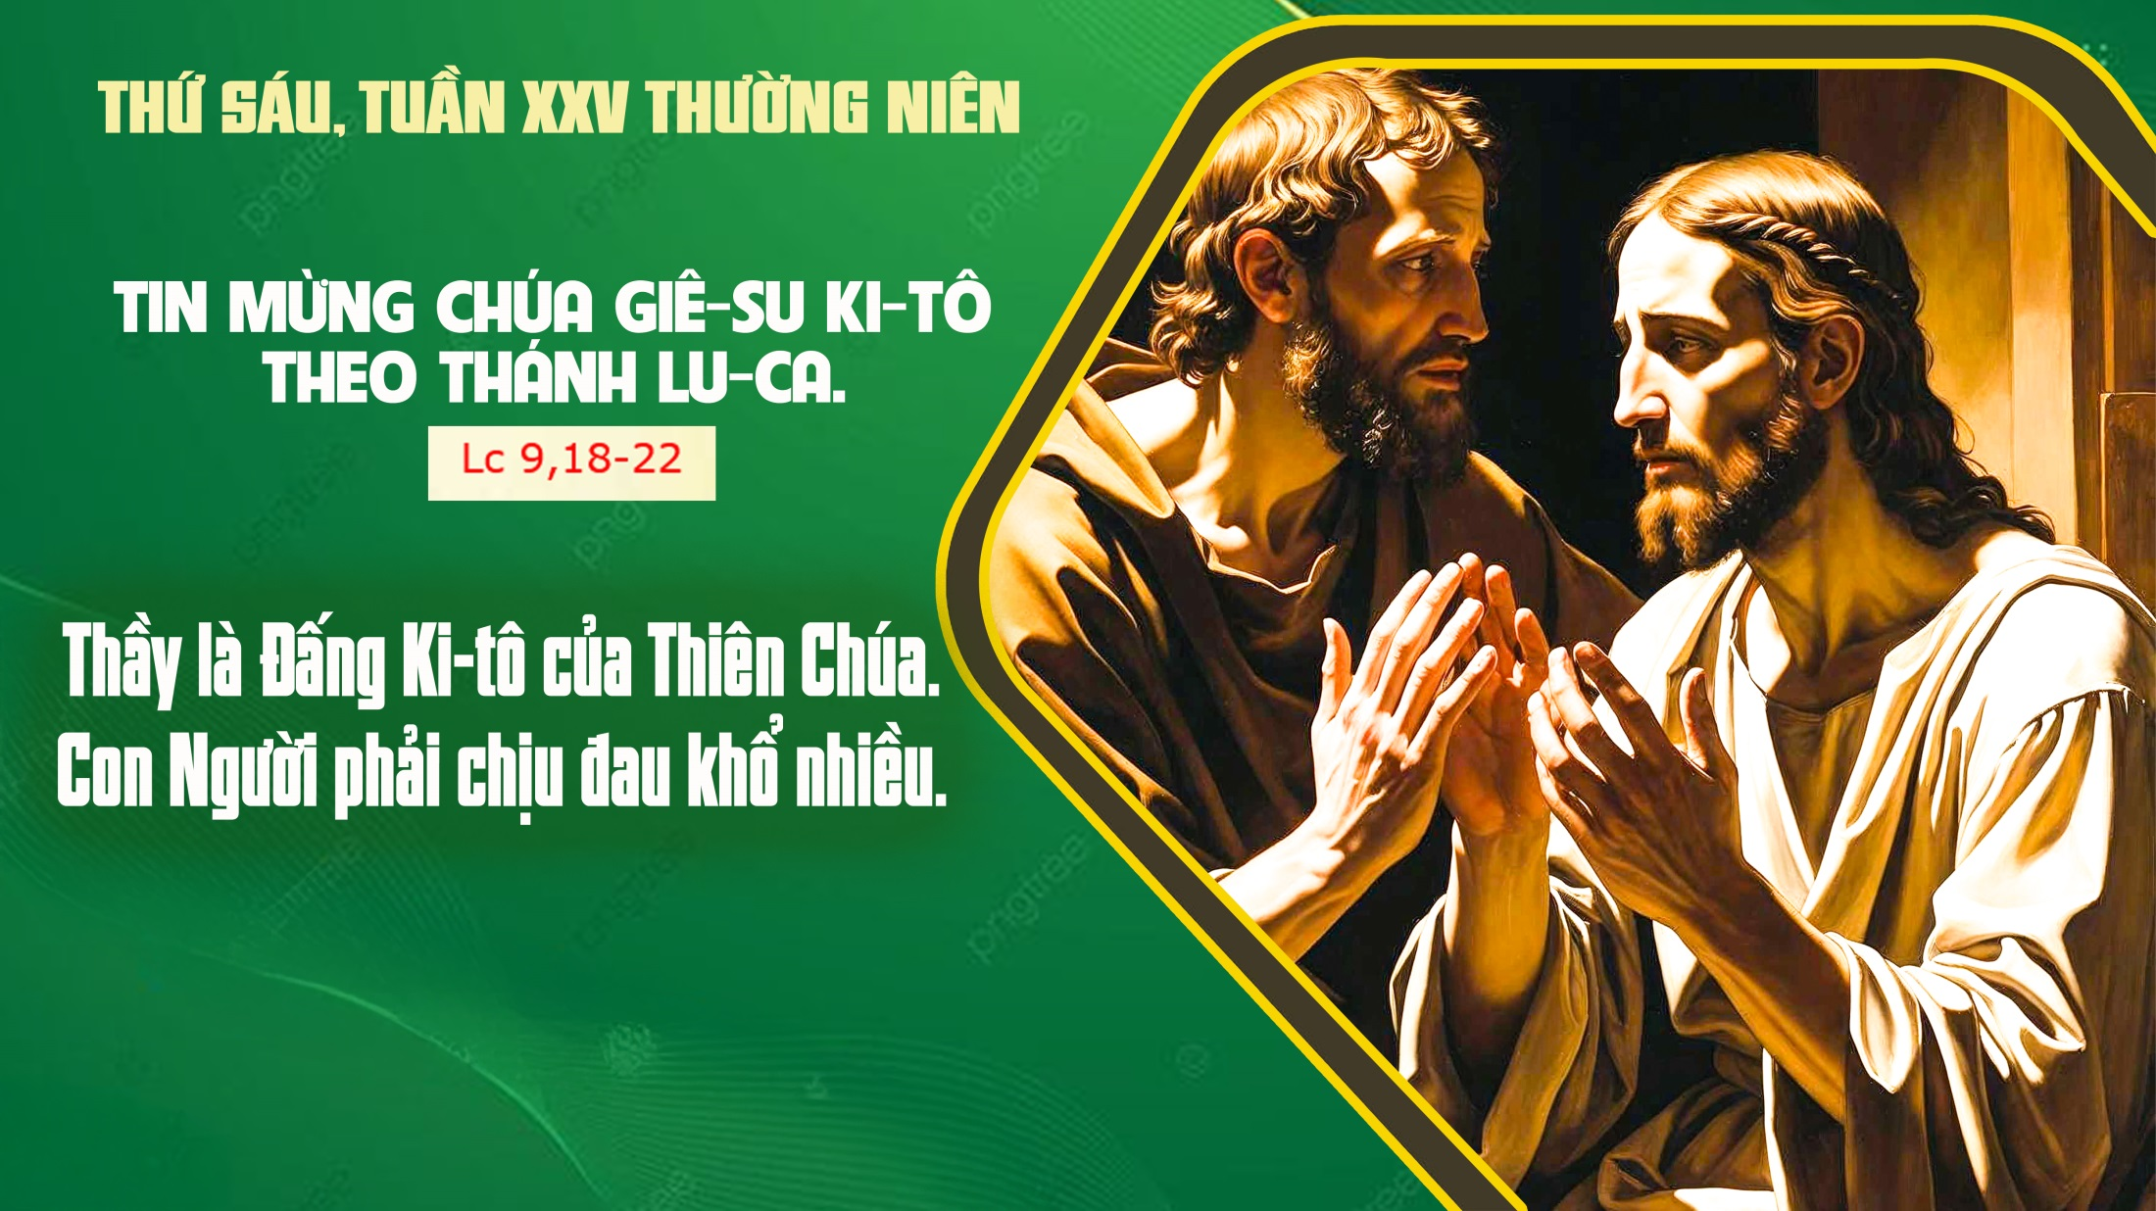

Slide 42
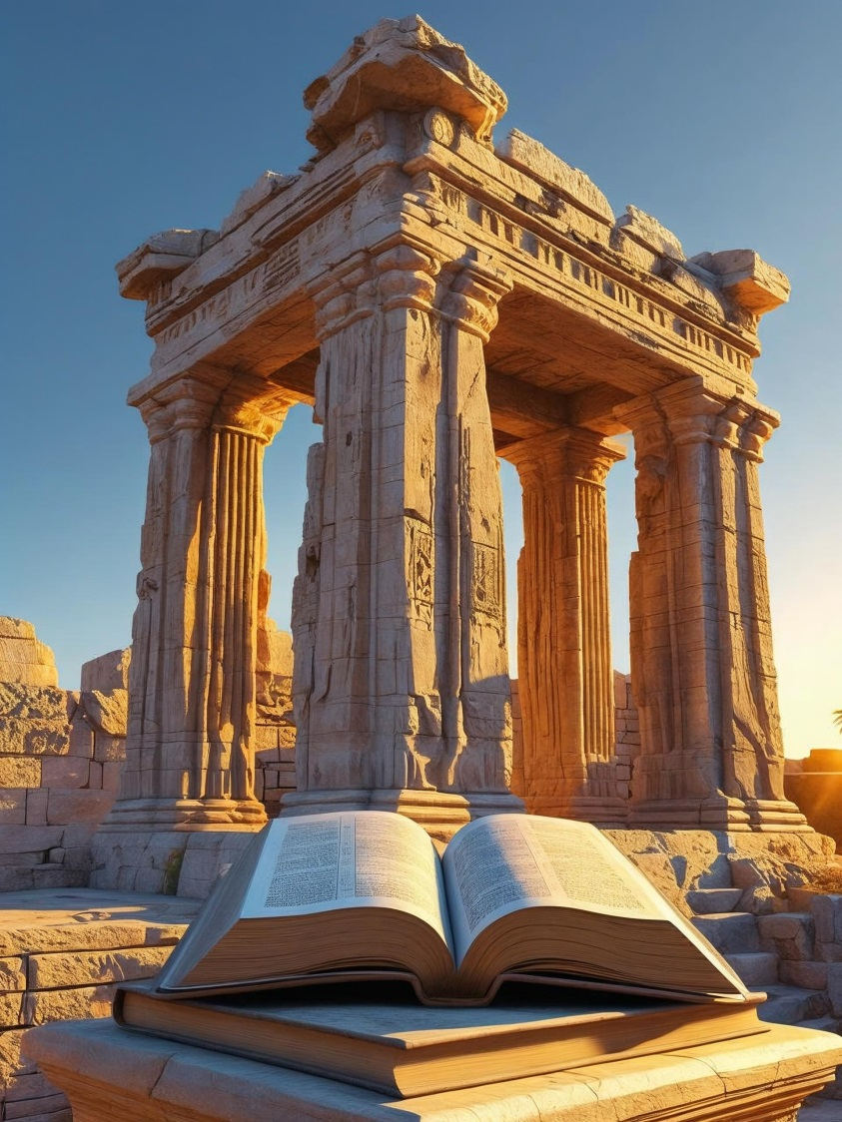
Bài đọc 1
Chỉ còn một thời gian ngắn nữa thôi, Ta sẽ làm cho Đền Thờ này rực rỡ vinh quang.
Bài trích sách ngôn sứ Khác-gai.

Slide 43

Đáp ca:
Hãy cậy trông Thiên Chúa, tôi còn tán tụng Người, Người là Đấng cứu độ, là Thiên Chúa của tôi.

Slide 44
Alleluia-Alleluia:
Con Người đến để phục vụ, và hiến mạng sống làm giá chuộc muôn người.
Alleluia.

Slide 47
THỨ BẢY
SAU CHÚA NHẬT XXV
THƯỜNG NIÊN

Slide 48
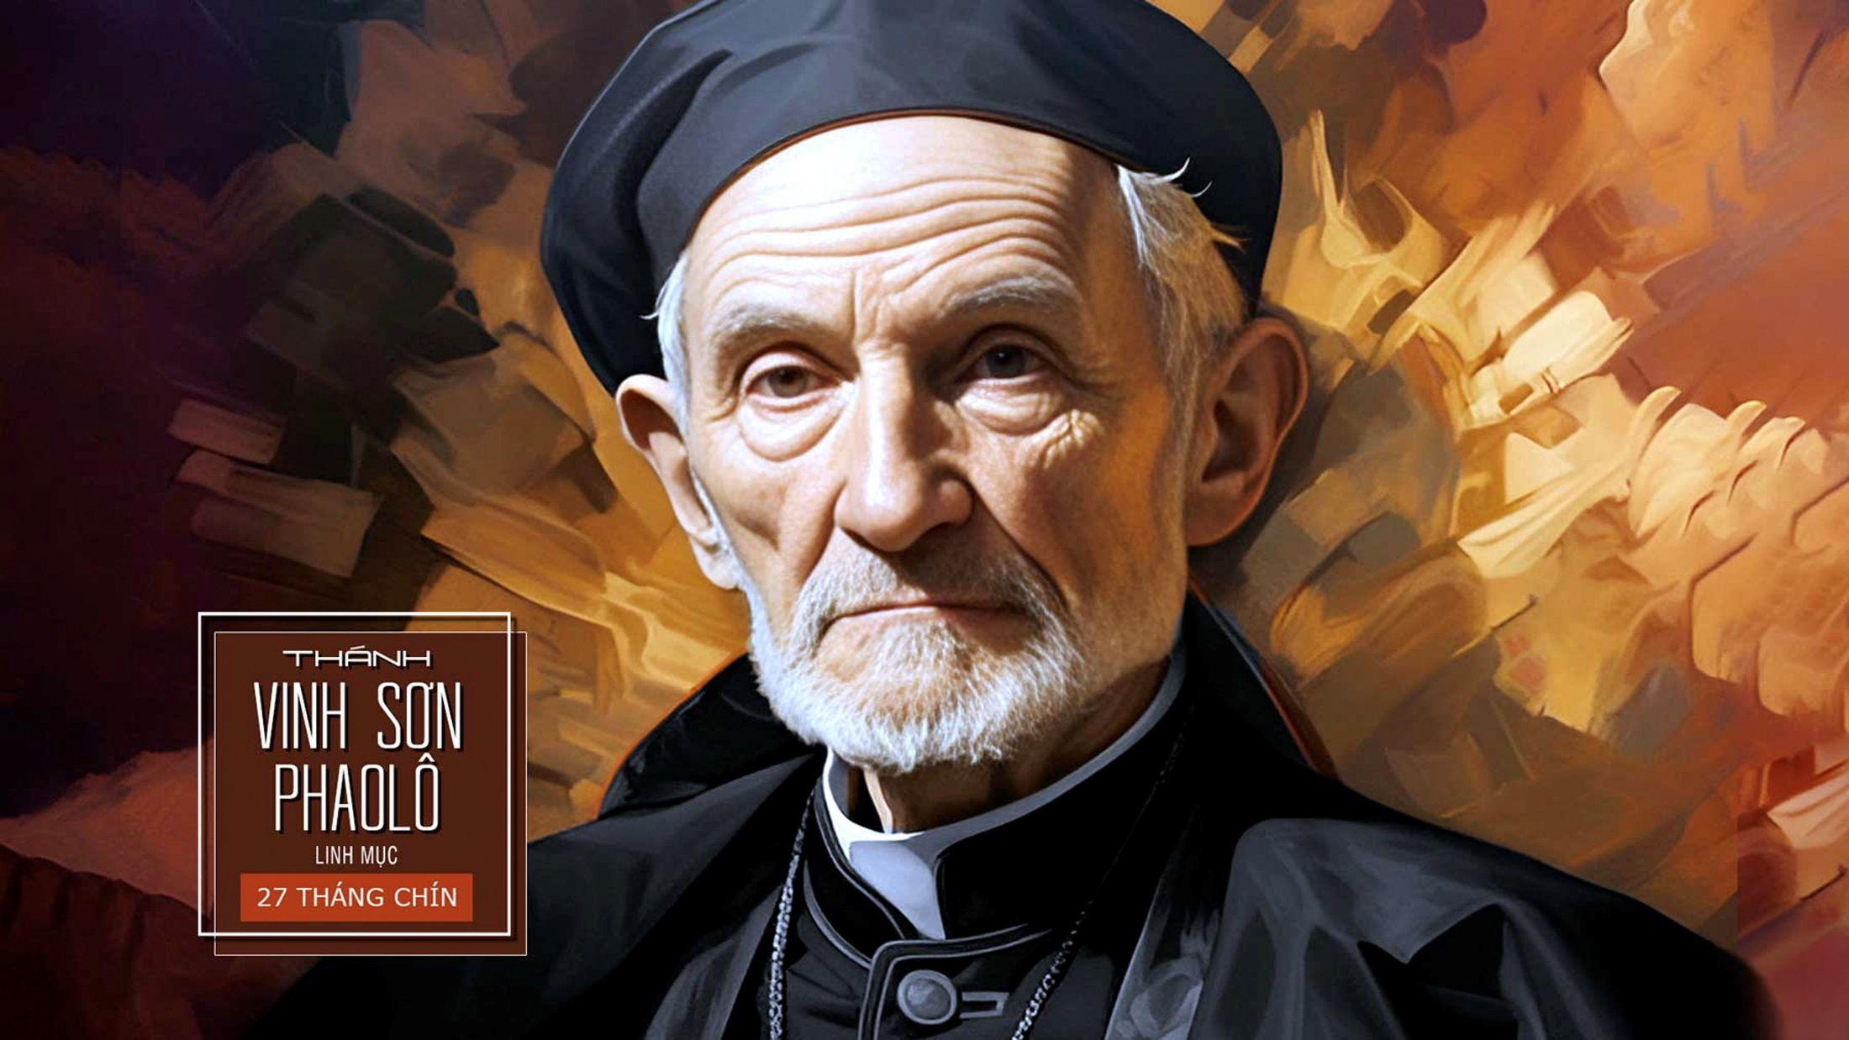

Slide 49
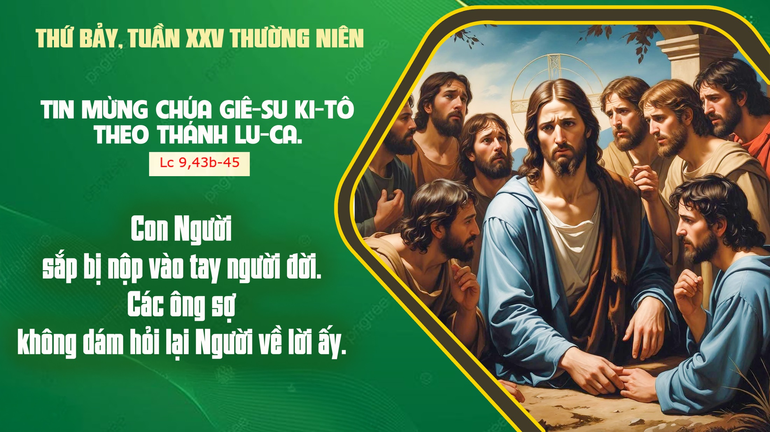

Slide 50
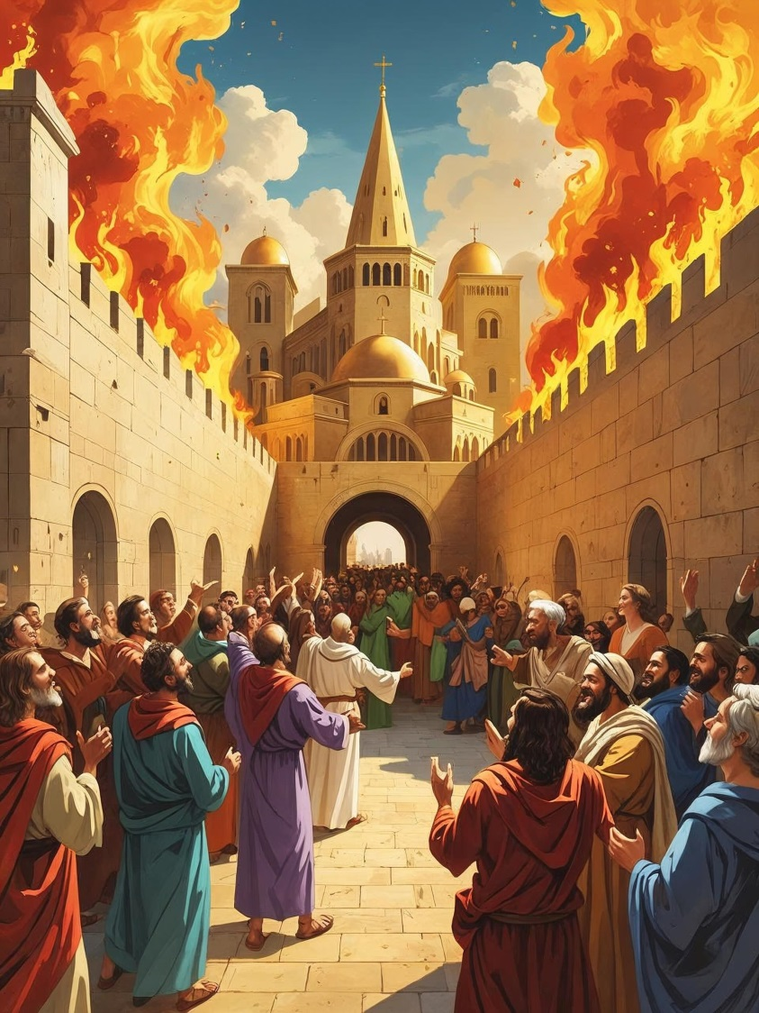
Bài đọc 1
Này Ta đang đến để ở lại giữa ngươi.
Bài trích sách ngôn sứ Da-ca-ri-a.

Slide 51
Đáp ca:
Chúa canh giữ chúng ta như mục tử canh giữ đàn chiên.

Slide 52
Alleluia-Alleluia:
Đấng Cứu Độ chúng ta là Đức Giê-su Ki-tô đã tiêu diệt thần chết, và đã dùng Tin Mừng mà làm sáng tỏ phúc trường sinh.
Alleluia:

